Slide 1

안드로이드 기반의
입시상담 솔루션 어플
Smart admission application
소프트웨어 2013156015 김현정 최진구교수님
소프트웨어 2013156028 엄예지 최진구교수님

Slide 2


index
TITLE 1 종합설계개요
TITLE 2 관련연구 및 사례
TITLE 3 시스템 수행 시나리오
TITLE 4 시스템 구성도
TITLE 5 개발환경 및 개발방법
TITLE 6 업무분담
TITLE 7 종합설계 수행일정
TITLE 8 필요 기술 및 참고문헌

Slide 3
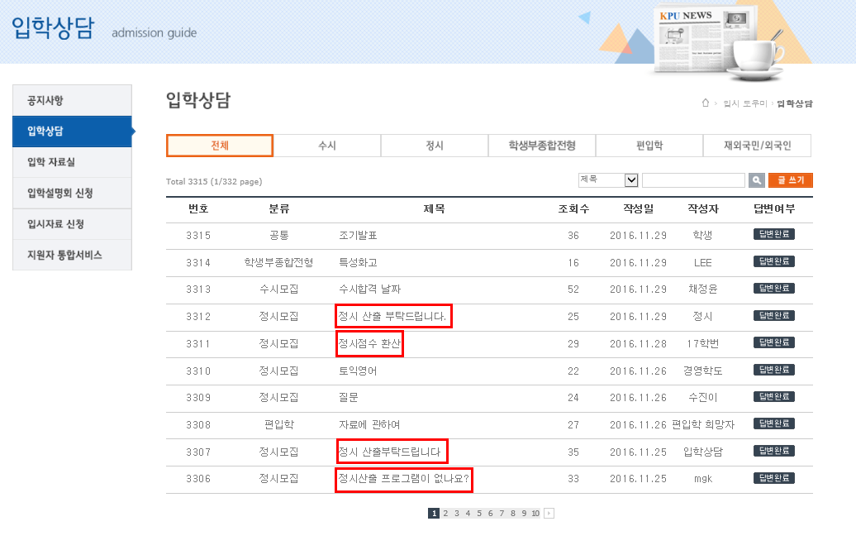
TITLE 1
종합설계개요
1.연구 개발 배경
한국산업기술대에 입학하기를 원하는 학생들이 적정점수대를
산출해내기가 어려움
학교홈페이지에는 내신산출
프로그램만 존재
정시관련 점수산출 프로그램의 필요성을 느낌

Slide 4
TITLE 1
종합설계개요
2.연구 개발 목표
기존에 존재하는 정시점수 산출 프로그램은 대부분 유료
한국산업기술대 입학을 희망하는 입시생들의 정시점수 산출을 돕는
무료 어플리케이션을 개발
3.연구 개발 효과
학교 입학처에 직접 문의할 필요가 없어져 편의성이 증대됨
한정된 상담원에 의한 점수산출시간 지연이 단축됨

Slide 5
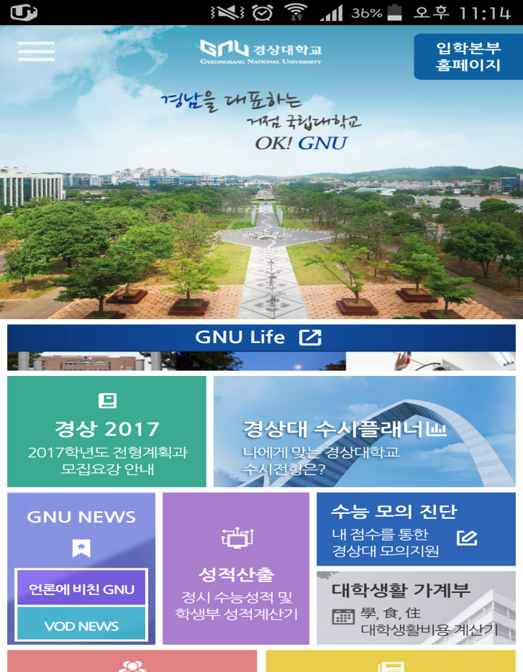

TITLE 2
관련연구 및 사례
예시: 경상대 점수환산 어플리케이션

Slide 6
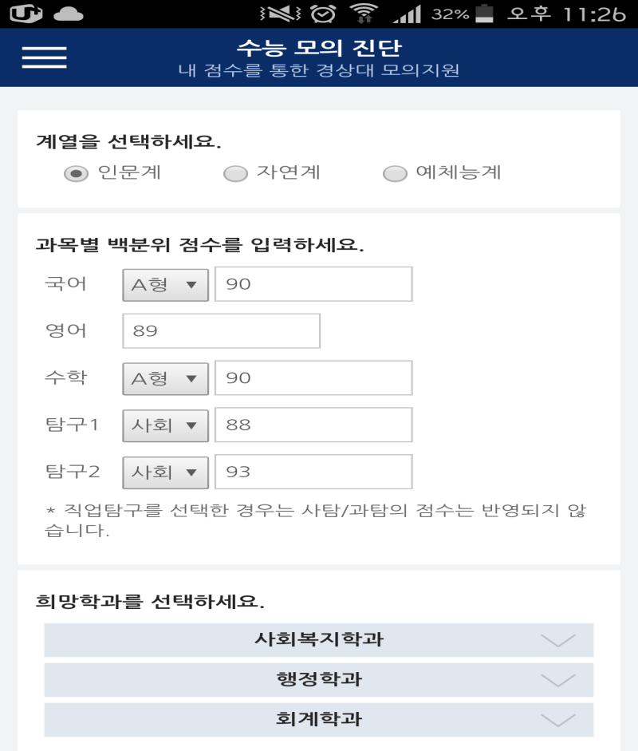
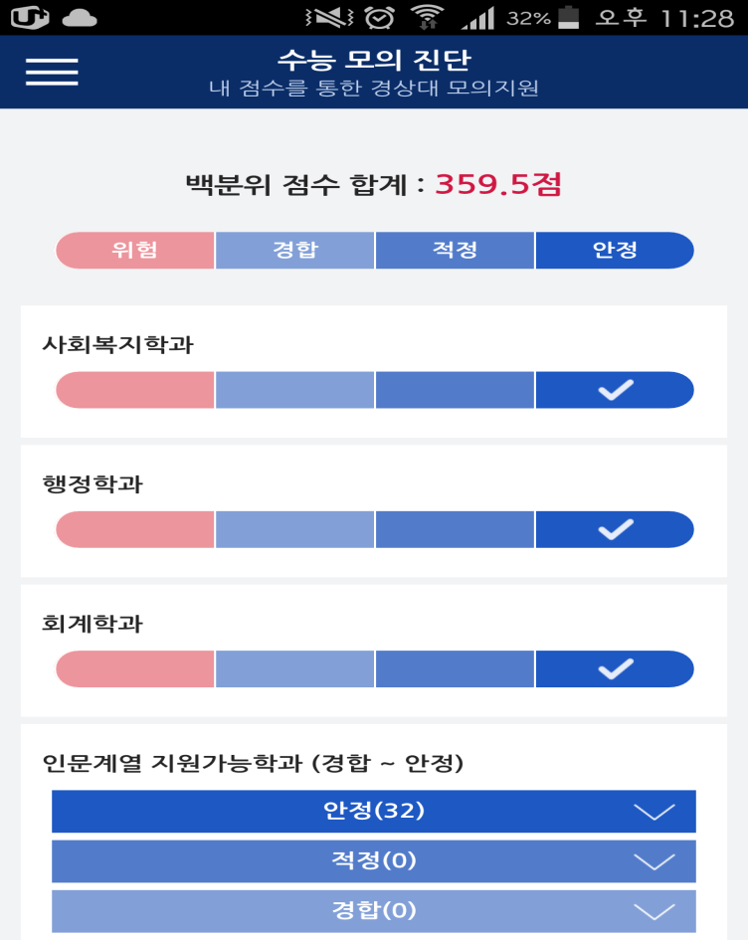
TITLE 2
관련연구 및 사례
예시: 경상대 점수환산 어플리케이션

Slide 7
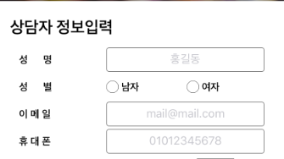
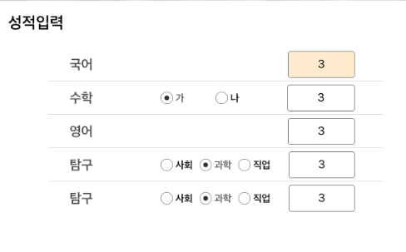
TITLE 3
시스템 수행 시나리오
상담자의 정보를 입력 받음
2) 상담자의 수능성적을 입력 받음

Slide 8


TITLE 3
시스템 수행 시나리오
3)입학전형 별로 각각의 정시점수를 환산
4) 최근 3년간의 정시입시결과 DB를 받아옴
5) 점수대에 맞는 과를 순위대로 추천
6) 상담자의 점수대가 어느 정도의 합격선에 있는지를 파악
7) 해마다의 경쟁률과 합격등급, 모집인원, 최초 합과 최종 합의 점수를 비교

Slide 9
TITLE 3
시스템 수행 시나리오
( 지적 사항에 대한 보완 )
판정기준에 대한 신뢰도를 확보하기 위해 한국산업기술대학교 입학처에서 실제 입시 상담시 토대로 활용하는 정확한 수식과 누적 데이터베이스를 사용
예측 결과에 대한 신뢰도를 확보하기 위해 최근 3년 동안의 각 과의 전형별 정시지원 경쟁률을 나타내어 경쟁률의 추세를 대략적으로 짐작할 수 있음 (절대적인 예측은 아님을 공지할 것임)
정확한 정시 점수 산출 계산 수식은 한국산업기술대학교 입학처에서 제공받음

Slide 10
TITLE 3
시스템 수행 시나리오
( 지적 사항에 대한 보완 )
UI / 기능 설계
업무명 | 세부 업무 내역
기초정보입력 | - 이름/성별/고교/이메일/휴대폰/관심학과 설정
성적정보입력 | - 과목별 점수/백분위/등급 입력
성적상담관리 | - 전형별/학과별/성적별 관리 - 최근 3년치 데이터 비교 - A,B,C,D 4개 등급 비교(합격 예측 결과)
학과성적관리 | - 학과소개 및 전형별 학과 정보 표시 - 모집단위리스트/ 모집인원&경쟁률 - 진단결과 및 전형별 컷트라인 점수 관리 - 최초합격자 및 최종등록자 데이터 관리
자료실 | - 모집요강 등 자료 다운로드 기능

Slide 11
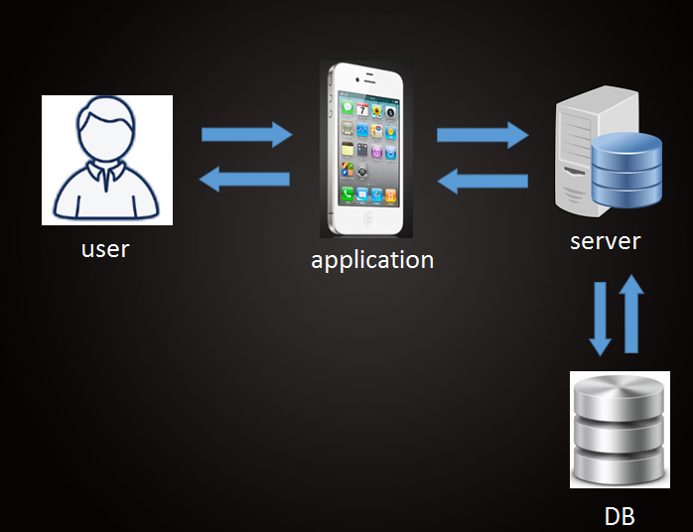
TITLE 4
시스템 구성도

Slide 12
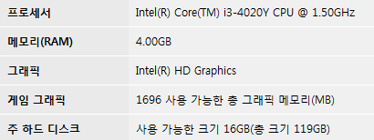
TITLE 5
개발환경 및 개발방법
APPLICATION
Androidstudio
운영체제
Window 7
하드웨어사양
Galaxy A5(android 4.4.4 kitkat)
Galaxy A7
SERVER 및 DB
My SQL (SQLite)
아파치 톰켓

Slide 13
TITLE 6
업무분담
 | 엄예지 | 김현정
자료수집 | 자바 앱 개발 관련 정보 | 안드로이드, 데이터베이스 연동
설 계 | 구조설계 | 데이터베이스 설계
구 현 | 어플리케이션 기능 구현 UI제작 | 데이터베이스 연동 구현 어플리케이션 기능 구현 UI제작
테스트 | APP 작동/제어 테스트 통합테스트 / 유지보수

Slide 14
TITLE 7
종합설계 수행 일정
항목 | 추진 사항 | 12월 | 1월 | 2월 | 3월 | 4월 | 5월 | 6월 | 7-9월
자료수집 | - 주제에 따른 사전조사, 자료수집 - 제안서작성
요구사항 정의 및 분석 | - 요구사항 분석 - 분석된 자료를 바탕으로 요구사항 정의
시스템 설계 | - 시스템 설계 - 시스템 상세 설계
구현 | - 코딩
태스트 및 데모 | - 테스트
유지보수 | - 테스팅 과정에서 생기는 문제점 보완
최종 검토 및 발표 | - 졸업작품 보고서, 시스템 사용 매뉴얼 작성 - 시스템 최종점검 - 발표

Slide 15
TITLE 8
필요 기술 및 참고문헌
-자바 api 메소드 예제 및 설명 참고 : www.java2s.com
- 참고 서적 : 뇌를 자극하는 JAVA
이것이 JAVA다
안드로이드 앱 개발
안드로이드 앱 개발 완벽 가이드
이것이 mySQL이다

Slide 16


